Slide 1

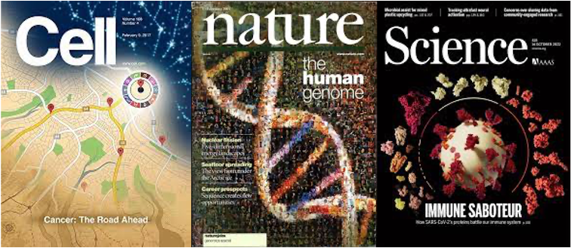
EP1: Amazing tool for scientific paper reading

Slide 2
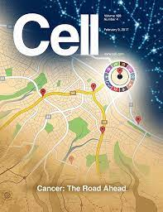
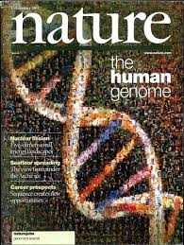
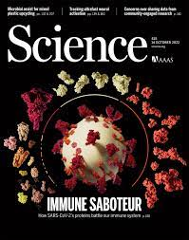
第一集：文献阅读神器

Slide 3


Slide 4
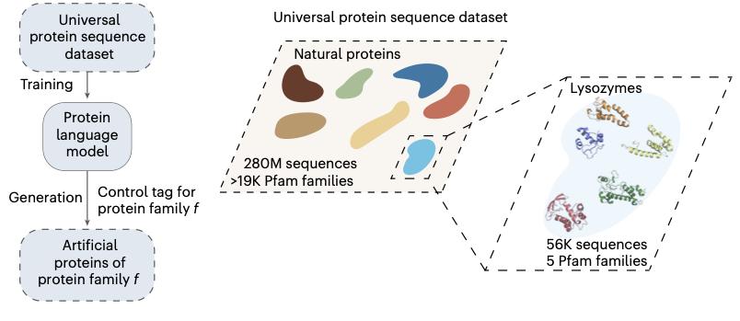
第二集：人工智能助力特定功能蛋白质设计

